Slide 1

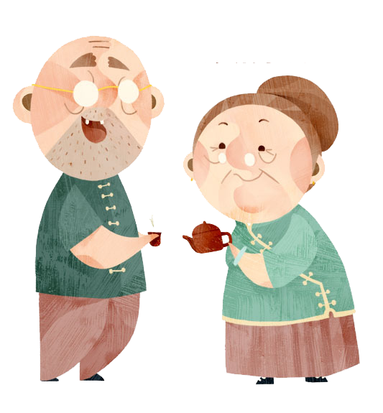
社区重阳节讲座ppt模板

Slide 2
01
重阳节简介
目录
02
重阳节起源
03
重阳节习俗
04
重阳节诗选

Slide 3
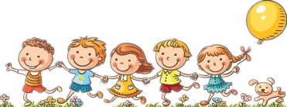
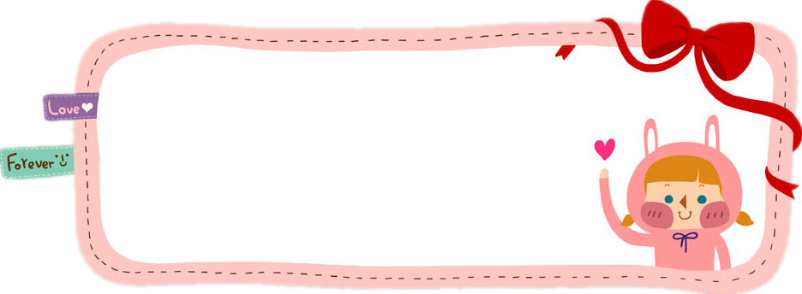
01
重阳节简介
重阳节简介

Slide 4

重阳节简介
重阳节，又称重九节、晒秋节、“踏秋”，为每年的农历九月初九日，中国传统节日。庆祝重阳节一般包括出游赏秋、登高远眺、观赏菊花、遍插茱萸、吃重阳糕、饮菊花酒等活动。重阳节，早在战国时期就已经形成，到了唐代被正式定为民间的节日，此后历朝历代沿袭至今。重阳与三月初三日“踏春”皆是家族倾室而出，重阳这天所有亲人都要一起登高“避灾”。

Slide 5
02
重阳节起源
重阳节简介

Slide 6
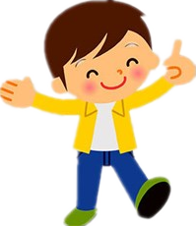
重阳节起源
九九重阳，早在春秋战国时的《楚词》中已提到了。屈原的《远游》里写道：“集重阳入帝宫兮，造旬始而观清都”。这里的“重阳”是指天，还不是指节日。三国时魏文帝曹丕《九日与钟繇书》中，则已明确写出重阳的饮宴了：“岁往月来，忽复九月九日。九为阳数，而日月并应，俗嘉其名，以为宜于长久，故以享宴高会。”
晋代文人陶渊明在《九日闲居》诗序文中说：“余闲居，爱重九之名。秋菊盈园，而持醪靡由，空服九华，寄怀于言”。这里同时提到菊花和酒。大概在魏晋时期，重阳日已有了饮酒、赏菊的做法。到了唐代重阳被正式定为民间的节日。

Slide 7
03
重阳节习俗
重阳节简介

Slide 8



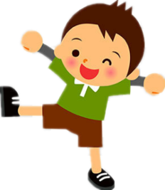
重阳节习俗
重阳节是杂糅多种民俗为一体而形成的汉族传统节日。
01 登高
先有登高的习俗，金秋九月，天高气爽，这个季节登高远望可达到心旷神怡、健身祛病的目的。早在西汉，《长安志》中就有汉代京城九月九日时人们游玩观景之记载。
04 佩茱萸
古代还风行九九插茱萸的习俗，所以又叫做茱萸节。茱萸入药，可制酒养身祛病。插茱萸和簪菊花在唐代就已经很普遍。
02 吃重阳糕
重阳糕又称花糕、菊糕、五色糕，制无定法，较为随意。
讲究的重阳糕要做成九层，像座宝塔，上面还做成两只小羊，以符合重阳(羊)之义。
03 赏菊
重阳日，历来就有赏菊花的风俗，所以古来又称菊花节。农历九月俗称菊月，节日举办菊花大会，倾城的人潮赴会赏菊。

Slide 9
04
重阳节诗选
重阳节简介

Slide 10
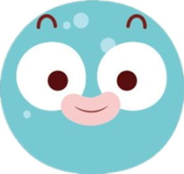
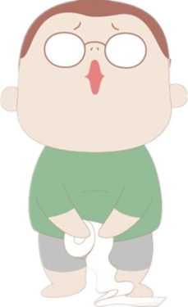
重阳节诗选
九月九日忆山东兄弟
【作者】王维 【朝代】唐
独在异乡为异客，每逢佳节倍思亲。
遥知兄弟登高处，遍插茱萸少一人。

Slide 11
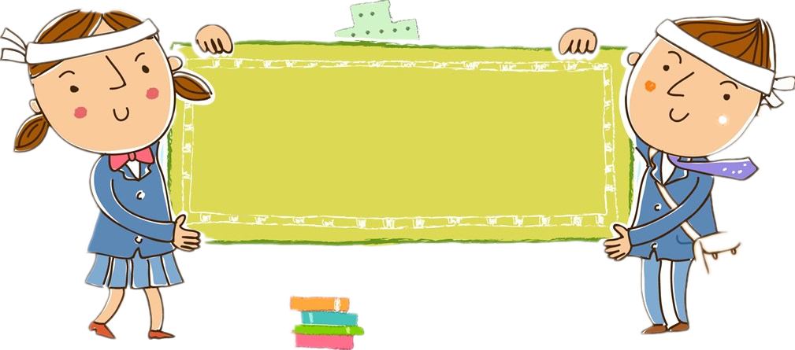
重阳节诗选
《九日龙山歌》
年代: 唐 作者: 李白
九日龙山饮，黄花笑逐臣。
醉看风落帽，舞爱月留人。

Slide 12
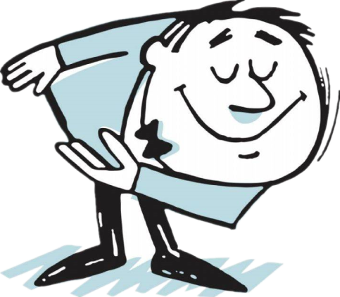
谢谢聆听！

